Slide 1
포탈 시스템 만들기
-조회 및 과제 제출-
김유희

Slide 2
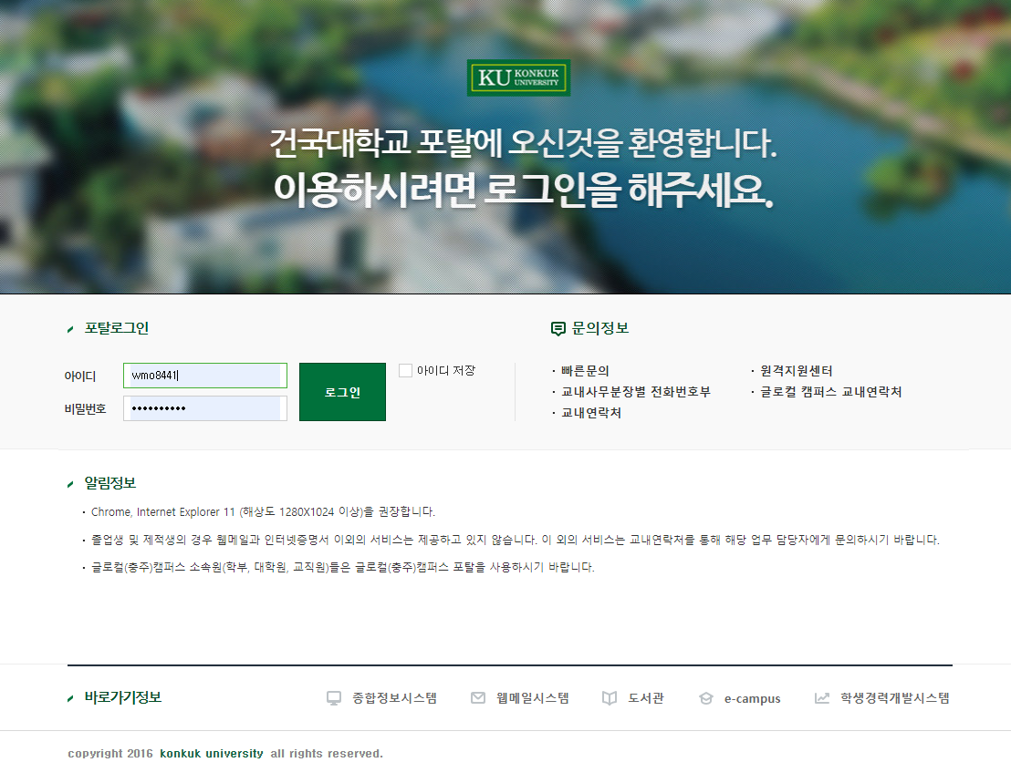
로그인 화면
학번과 비밀번호로 로그인을 한다.
회원가입은 없음!

Slide 3
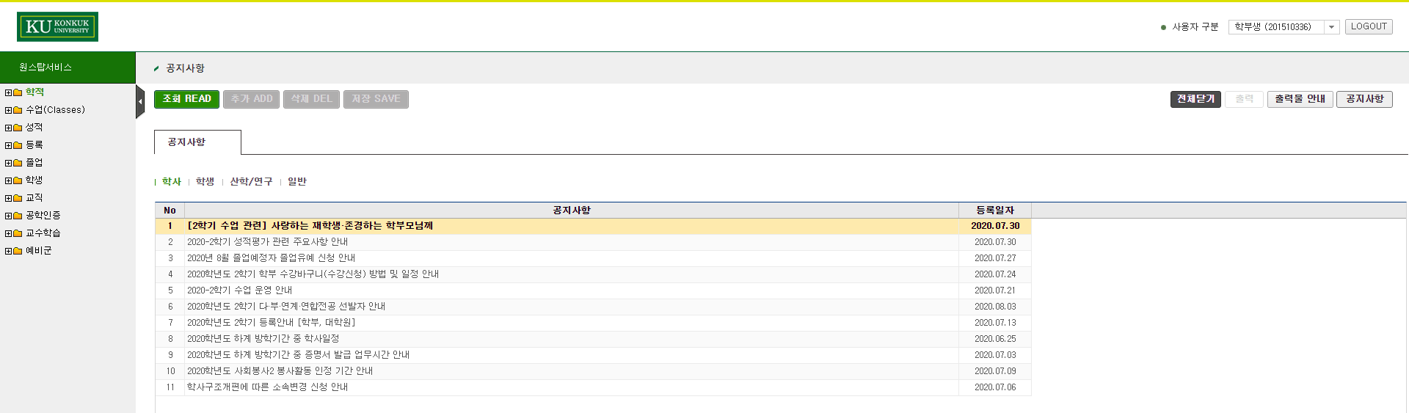
메인 페이지
공지사항
메뉴바
로그아웃

Slide 4
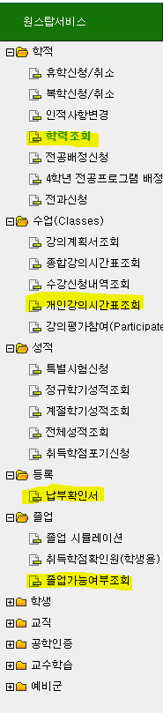
메뉴바
학력조회(인적사항) : 학번, 주소, 이름, 학과, 이메일, 주소
수강과목
납부확인서 : 납부여부, 납부기한

Slide 5
과제 제출 게시판
각 과목별 게시판으로 제목, 내용, 파일 업로드를 하고 수정은 본인 것만 가능
과목을 누르면 각 게시판으로 연동됨

Slide 6
DB 테이블
학생테이블
공지사항 테이블
납부 확인서 테이블
과제 제출 테이블

